Slide 1
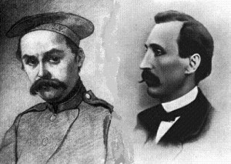
Шевченко і Куліш
Підготували учні 11-Б класу.

Slide 2
«Перша зустріч Куліша з Шевченком була характерна. Ввіходить хтось до Куліша в полотняному пальті. — «Здорові були!.. А вгадайте — хто?» — «Хто ж, як не Шевченко?!» (А ніколи не бачив його й намальованого). — «Він і є!.. Чи нема в вас чарки горшки?» і т. д. Тут уже й пішло справдешнє січове балакання, а далі й співи. (Шевченко мав голос пречудовий, а Куліш знав незліченну силу пісень). Почали потім їздити навкруги Києва, рисувати, рибу за Дніпром варити. Тільки Куліш не зовсім уподобав Шевченка за його цинізм; зносив його норови ради його таланту, А Шевченкові знов не здалась до смаку та аристократичність Куліша, що про неї ми вже натякнули. Можна сказати, що це зійшовся низовий курінник, січовик із городовим козаком-кармазинником.»
Із спогадів Пантелеймона Куліша.

Slide 3
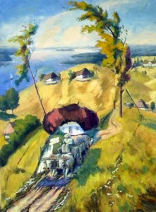
Серед активних борців за майбутнє України, за утвердження нашої мови, культури в кінці першої половини — другої половини XIX століття були Тарас Шевченко та Пантелеймон Куліш. Доля цих людей різна, а об'єднує їх одне — любов до України, до її співучої мови, бажання бачити її вільною серед інших країн.

Slide 4
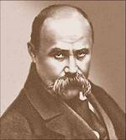
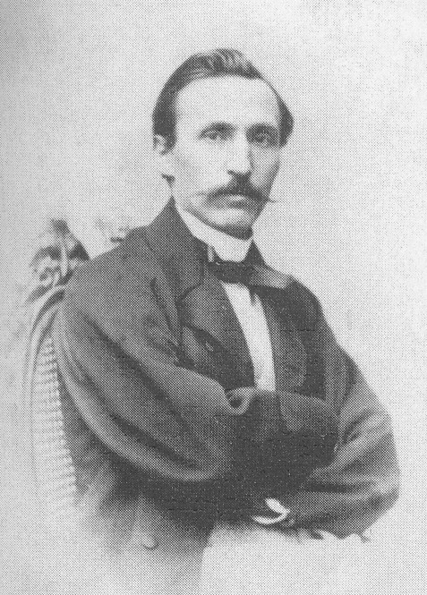
Шевченко був категоричним та непримиренним до царату, до зневаги, яку висловлювали стосовно України. Куліш був більш толерантним, його дещо лякали полум’яні виступи Шевченка проти існуючого режиму. Але особиста позиція кожного з цих видатних діячів зумовлена передусім їхнім життєвим шляхом.

Slide 5
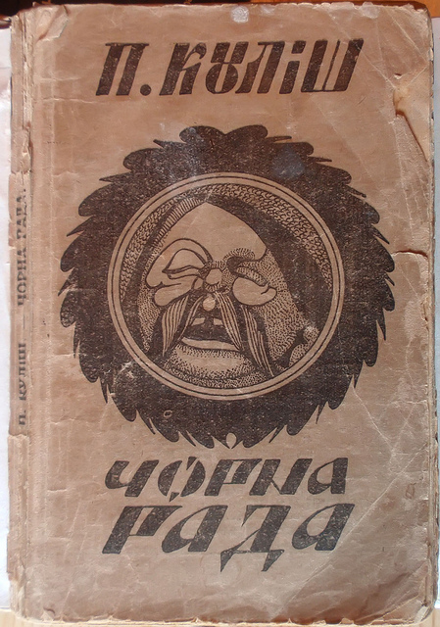
Особисті стосунки двох митців були дружніми, відомо, що Т. Шевченко був боярином на весіллі П. Куліша, глибоко шанував творчу діяльність письменника. Тарас Шевченко оцінив і «Чорну раду». Ось що він пише Кулішеві про його роман: «Спасибі тобі, милий друже мій великий, за твої подарунки і особливо — за «Чорну раду». Я вже її двічі прочитав, прочитаю і третій раз і все-таки не скажу більш нічого, як спасибі».

Slide 6
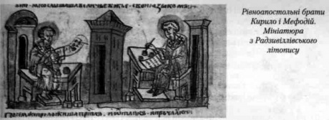
Пантелеймон Куліш і Тарас Шевченко були членами Кирило-Мефодіївського братства, а за свою творчість були засуджені Миколою на заслання з майже однаковими вироками. «Запретить писать и сослать на службу в Вологду», — такий вирок винесли Кулішеві. Але ні Куліша, ні Шевченка не зламало заслання та гоніння. Вражаючи нас своєю прямотою та сміливістю, кожен по-своєму, згідно зі своєю вдачею та поглядами, не припиняв ні на мить боротися за долю народу.

Slide 7
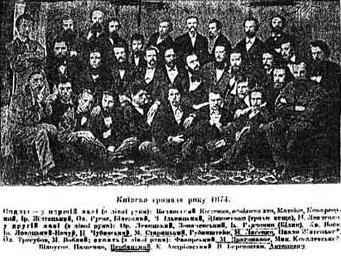
Учасники Кирило-Мефодіївського товариства

Slide 8
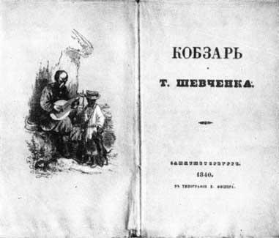

Шевченко та Куліш глибоко цінували і поважали один одного. Це ще раз підкреслює неоціненну силу духу обох митців. А їхнє вміння об’єднатися навколо спільної мети задля користі Батьківщини, як і їхня творчість, зіслуговує на глибоку повагу та захоплення нащадків.

Slide 9
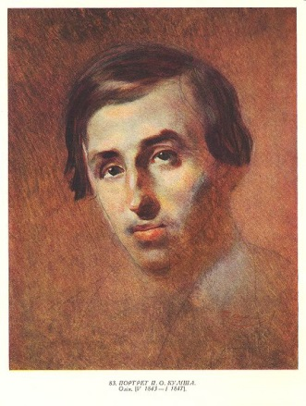
Портрет Куліша, намальований Тарасом Шевченко

Slide 10
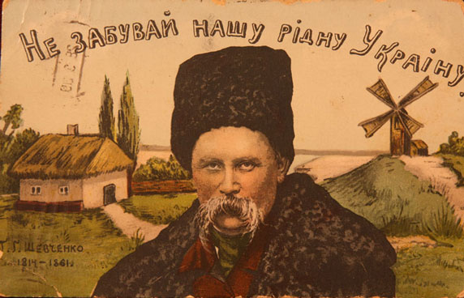
Дякуємо за увагу!

